Slide 1
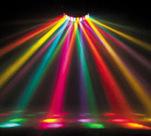
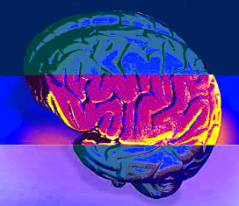
کارگاه بهداشت حرفه ای/ دانشگاه علوم پزشکی کردستان
ارگونومی
شناختی
احمد سهرابی
دانشگاه کردستان
پاییز 1393

Slide 2
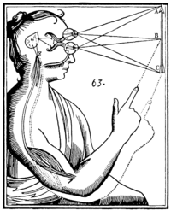
مقدمه
انسان-محیط
مشکل به هم خوردن رابطه
شناخت رابطه و حتی دستکاری محیط برای رابطه بهتر
مدل دکارت از انسان
مدل امروزی از انسان
کاربرد در ارگونومی

Slide 3
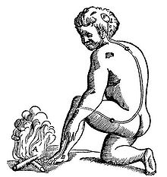
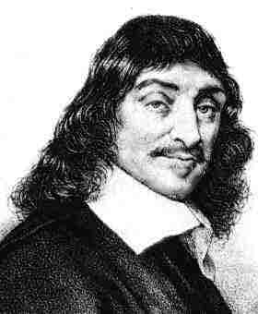
ثنویت-دکارت-مینی آدمک
دروندادها از طریق حواس به اپی فیز در مغز می روند و از آنجا به روح غیر مادی می روند.
آتش پوست را تحریک می کند
بطن باز می شود
روح حیوانی از لوله ای جاری می شود
ماهیچه ی پا منبسط می شود
پا عقب کشیده می شود

Slide 4
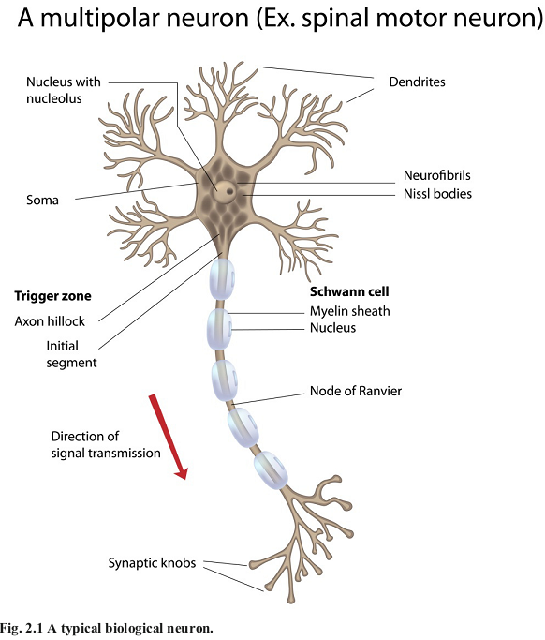
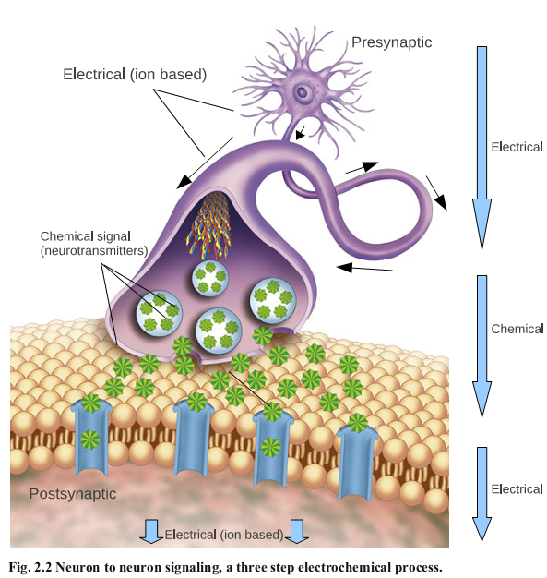
نورون به جای لوله

Slide 5
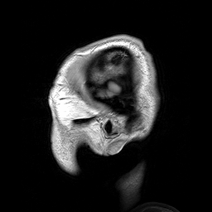
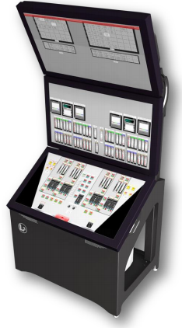
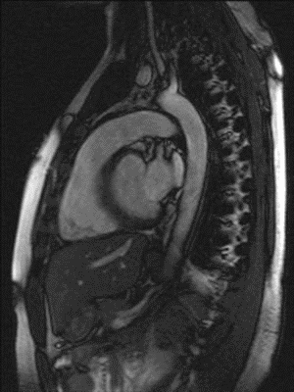
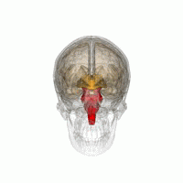
مغز-بدن-محیط

Slide 6
مثال ساده از مغز و محیط
جهان = > محرک = > گیرنده حسی = > تبدیل = > پیامهای عصبی = > استخراج اطلاعات = > عمل )یا ذخیره برای بعد(

Slide 7
مدلی از پردازش اطلاعات
حافظه بلند مدت LTM
افکار
WM حافظه کاری
درونداد
ادراک
برونداد
حرکت-رفتار
output
MOTOR/BEHAVIORAL
تکلیف/
محرک

Slide 8
ارتباط میان حافظه کاری و بلندمدت و توجه
در صورت بودن هدف مشخص
در صورت نبودن هدف مشخص
LTM
LTM
WM
توجه
WM =
توجه
انواع اطلاعات در حافظه کاری: کلامی/فضایی/رویدادی

Slide 9
LTM-شبکه معنایی/طرحواره/فریم
property
animal
breath
type
have skin
bird
property
type
fly
swim
have feather
fish
type
shark
dangerous
type
chicken
predator
eagle
not eatable
symbol of power

Slide 10
سلسله مراتب پردازش بینایی و زبان: البته موازی با پرکردن/ساختن/تفسیر
سلسله مراتب نیازها
T E C T

Slide 11
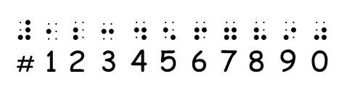
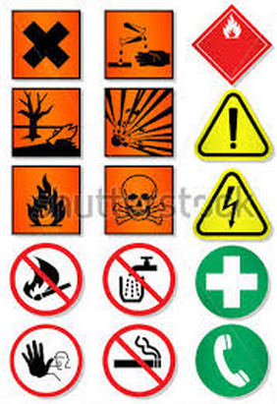

دنیای امروزی: پر از واژه-عدد-علایم-رنگ
زرد سبز آبی قرمز
زرد سبز آبی قرمز
زرد سبز آبی قرمز

Slide 12
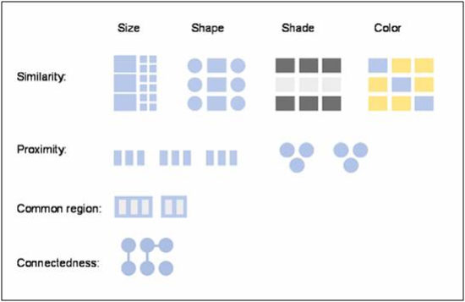
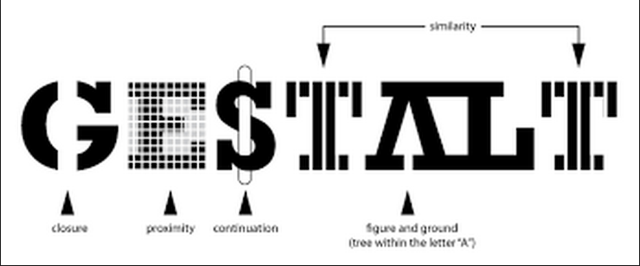

Slide 13
اهمیت بافت
خطای حسیIllusion

Slide 14
دو نیمکره مغز
راست: کلی نگر، موازی، فضایی...
الگوسازی
چپ: مرحله ای، سری، کلامی...

Slide 15
<> اتوماتیک/کنترلی-تلاش گاهی تلاش نقشی ندارد Dijksterhuis and van Olden <>تحلیل رفتن توانEgo depletion <>بار شناختیCognitive load, WM limit <>محدودیت توجهAttentional limit

Slide 16
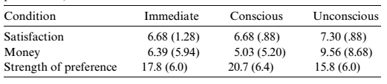
ناهشیار هشیار بلافاصله شرایط
رضایت
پول
میزان
ترجیح

Slide 17
محدودیت توجه
نقطه ی کور
کوری تغییر
چشمک توجه

Slide 18
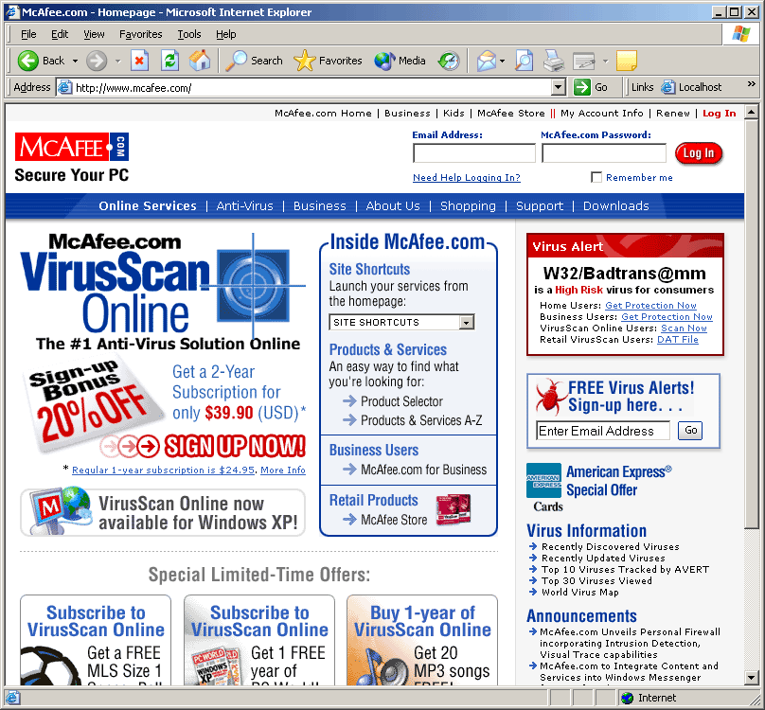
لود یا بار شناختی دیداری

Slide 19
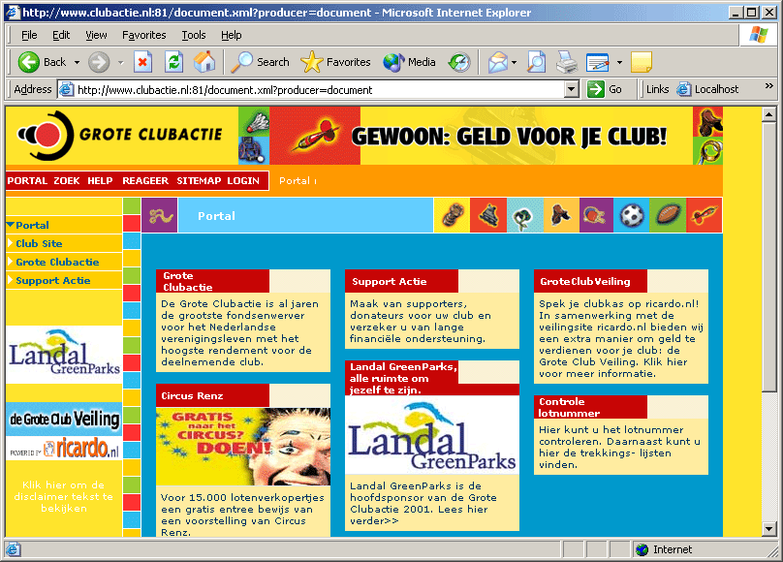
لود یا بار زیادی رنگ

Slide 20
مناسبت رنگ
موقعیت | عمل | رنگ
عادی | در دسترس بودن اطلاعات | سفید خاکستری سیاه
احتمال تغییر | لازم | زرد
غیرعادی غیرمنتظره خطرناک | حالا | نارنجی
اجتناب ناپذیری حادثه | خیلی دیره | قرمز

Slide 21
محل اطلاعات
1
2
3
1
2
4
1 2 3
1 2 4
1 1
2 2
3 4
1 2 3 1 2 4
سخت
آسان
آسان
سخت

Slide 22
مثال وبسایت Website Design
100%
دیدن
در هر مرحله از توجه نصف اطلاعات از دست می رود
50%
متوجه شدن
25%
پردازش
12.5%
ارزشیابی
6.25%
انتخاب
Notes:
Page elements most clicked are those seen by most viewers, not text description or relevance
Recognition drop from 80% to 60% decreases click-throughs by 50%
22

Slide 23
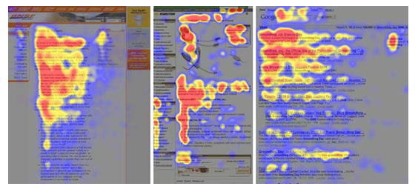
کنترل مسیر بینایی
الگوی وارسی متداول
نتایح ردیابی چشم :F مسیر
Notes:
This is particularly true with regard to the manner users scan a web page. Users rarely read web pages word by word; instead, they scan the page, picking out individual words and sentences. Web pages have to employ scannable text, using pattern recognition models for maximum input at minimum cognitive load. In a recent study John Morkes and Jakob Nielsen found that 79% of the users in their test group scanned, compared with 16% that read the text. In eye tracking studies, the dominant reading pattern was an approximate “F” shape in three movements: first pass: users scanned horizontally across the upper part of the content, second pass: just below the first pass, horizontally across half the page; third pass: vertical movement down content’s the left side .

Slide 24
فرمت یا قالب مناسب برای متن
بد | خوب | دلیل
29/1/89 29-1-89 |  | Extra figures like symbols decrease distinctiveness
 | 29 1 89 | Empty space increases distinctiveness
29 01 89 | 29 Jan 89 | Jan is from another symbol set and more distinct
29 01 89 | 29 1 89 | Leading zero’s decrease distinctiveness between tens, hundreds, thousands
29 1 89 |  | Underlining decreases distinctiveness
1234 AB | 1234 56 | An other symbol set is more distinct
READ MORE | read more | Uppercase text reads 10% slower than lowercase
abcd | abcd | Sans-serif characters are more distinct and are read easier / faster
abc efg | abc efg | Bigger isn’t always better

Slide 25
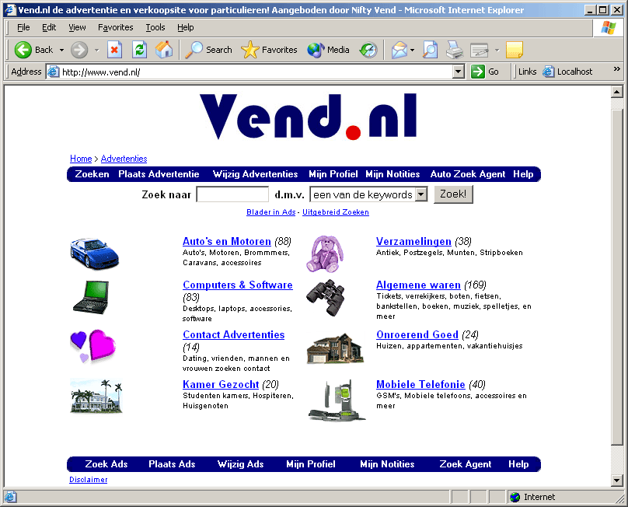
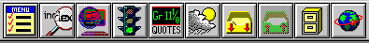
ادراک متن و گرافیک
متن:
پرهیز از کاراکترهای متفاوت
پرهیز از زیر خط کشیدن
گرافیک برای:
افزایش بازشناسی
فضای کمتر
CompuServe WinCim 2.0
MS Word

Slide 26
ادراک
تست: را پیدا کنید1,25
02803,45
10419,65
23429,95
00293,40
90290,25
20016,05
03930,30
40283,25
03749,50
00903,00
30272,35
15932,95
90030,25
28298,80
30985,55
00901,25
84739,90
39573,55
00001,25
06280,45
29272,65
49849,40
13988,25
73890,85
2 803,45
10 419,65
23 429,95
293,40
90 290,25
20 016,05
3 930,30
40 283,25
3 749,50
903,00
30 272,35
15 932,95
90 030,25
28 298,80
30 985,55
901,25
84 739,90
39 573,55
1,25
6 280,45
29 272,65
49 849,40
13 988,25
73 890,85

Slide 27
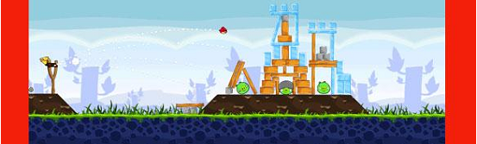
بازی پرندگان خشمگین!
فضای قابل دید
بار کم حافظه
کنجکاوی مرحله به مرحله

Slide 28
عملکرد انسان
سه مهم
سریع
دقت بالا
بار کم توجه

Slide 29
مثال ها

Slide 30
اعتماد زیاد یا کم به اتوماسیون
مثال یک: در یک کوره انرژی اتمی آمریکا اعتماد بیش از حد به اتوماسیون. اپراتورها بر اساس پنل کنترل دیدند شیر آلات خول کار می کنند و بی خیال شدند در حالیکه این طور نبود و موجب حادقه شد.
مثال دو: در زندان اورگوئن دوربین نظارت جدید نصب کردند. چون چند بار خود به خود اعلام خطر کرد نگهبان ها دیگر به آن بی توجه شدند و یک زندانی زن موفق به فرار شد.

Slide 31
آگاهی از موقعبت
درجاتی از توجه در کنترل عملکرد همیشه لازم است
بر اساس مطالعه ی سازمان بهداشت جهانی استفاده از یک چک لیست ساده قیل از عمل جراحی تلفات را تا حدود نصف کاهش می دهد (Haynes et al., 2009)
و یا کاهش خطر با توجه به تغییرات روحیه در رانندگی
)Velichkovsky et al., 2002).

Slide 32
متال آخر: مدل ذهنی
آزمایش-> شبیه سازی موقعیت-> شبیه سازی انسان
در تعامل با هر سیستم، افراد معمولاً دانشی از ساختار و کارکرد آن دارند که به مدل ذهنی موسوم است Johnson-Laird, 1983
مثال سیستم کامپیوتری پشتیبان اپراتور
computerized operator support system (COSS)

Slide 33
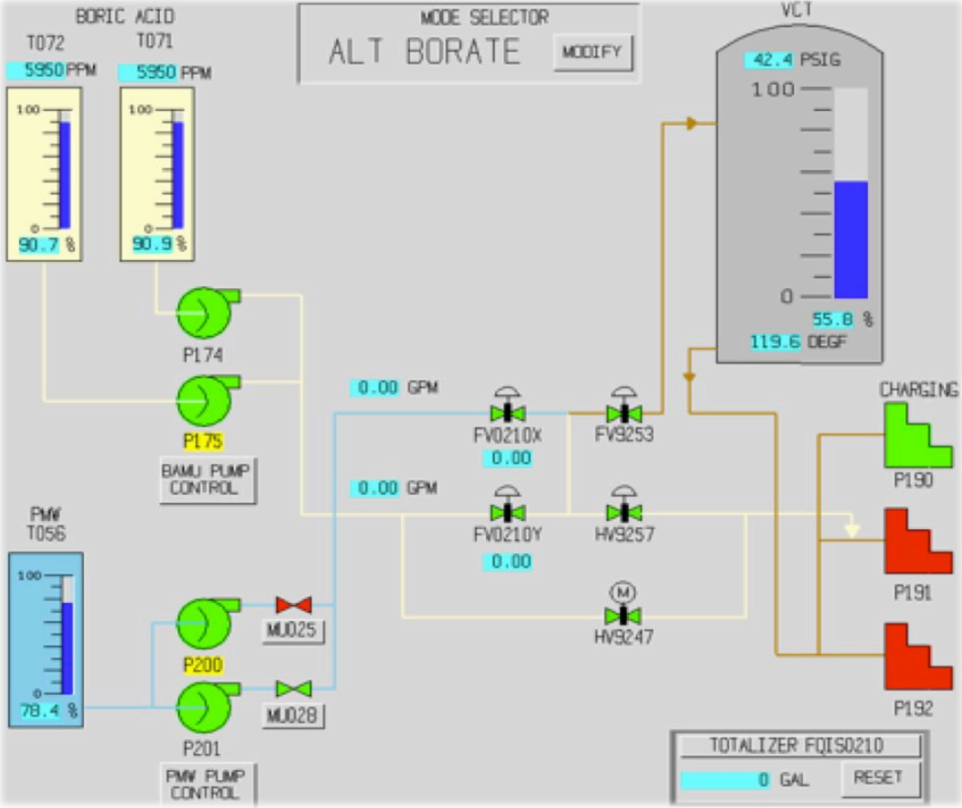
پنل کنترل نیروگاه اتمی

Slide 34
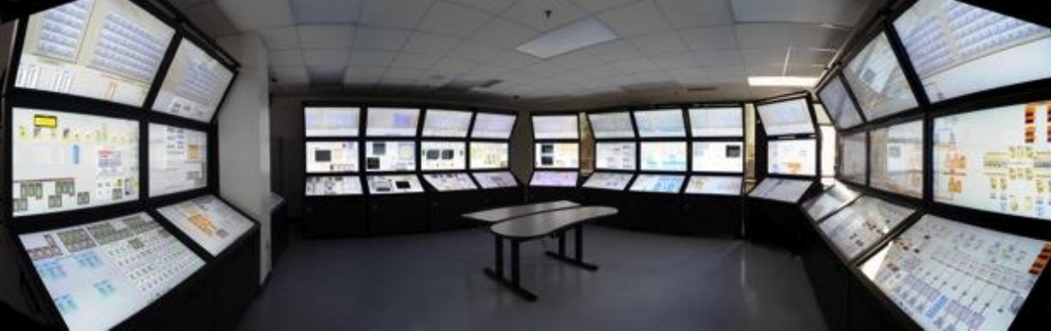

Slide 35
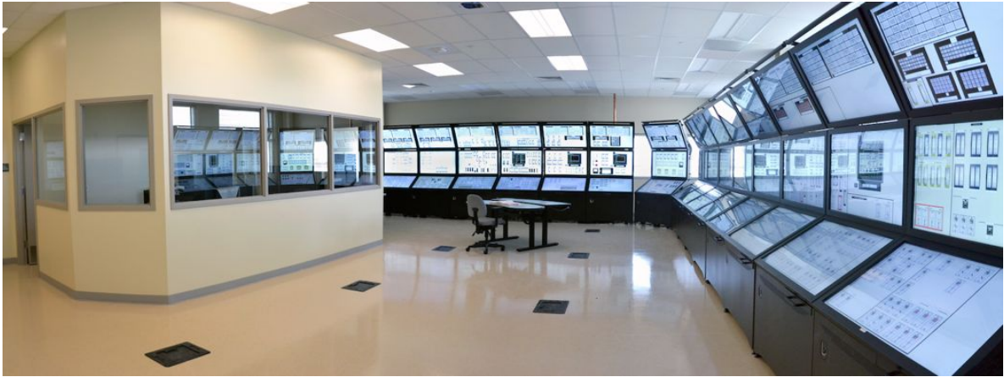
شبیه ساز پنل کنترل نیروگاه اتمی

Slide 36
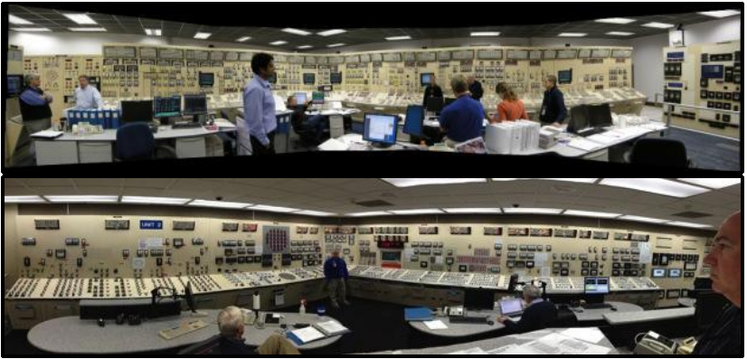

Slide 37
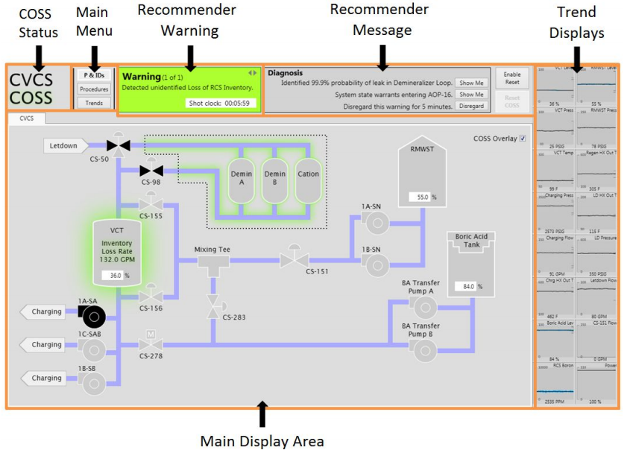

Slide 38
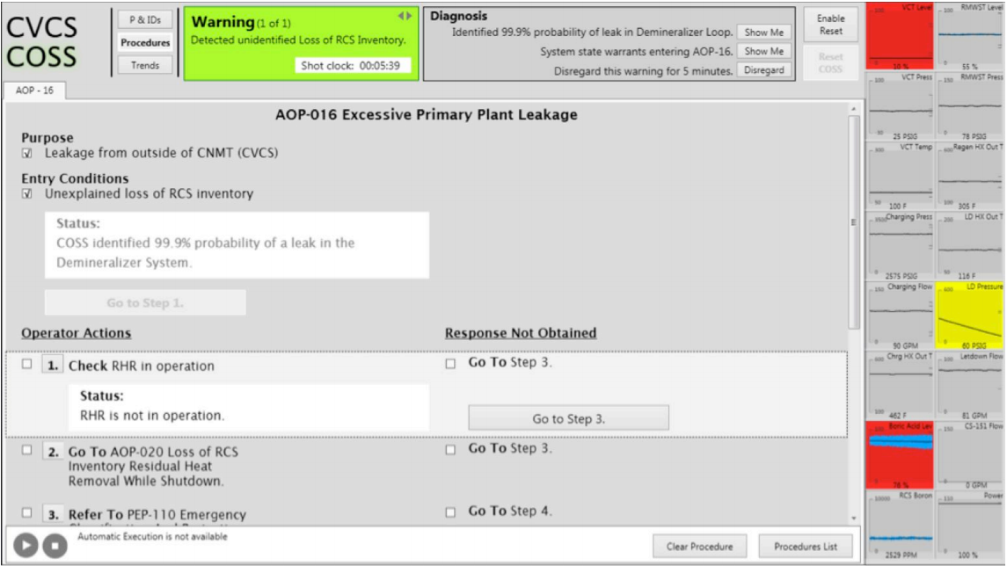

Slide 39
